Slide 1


PROJET
MAJ O’ RETTE
Création d’un Dashboard
Notes:
test

Slide 2
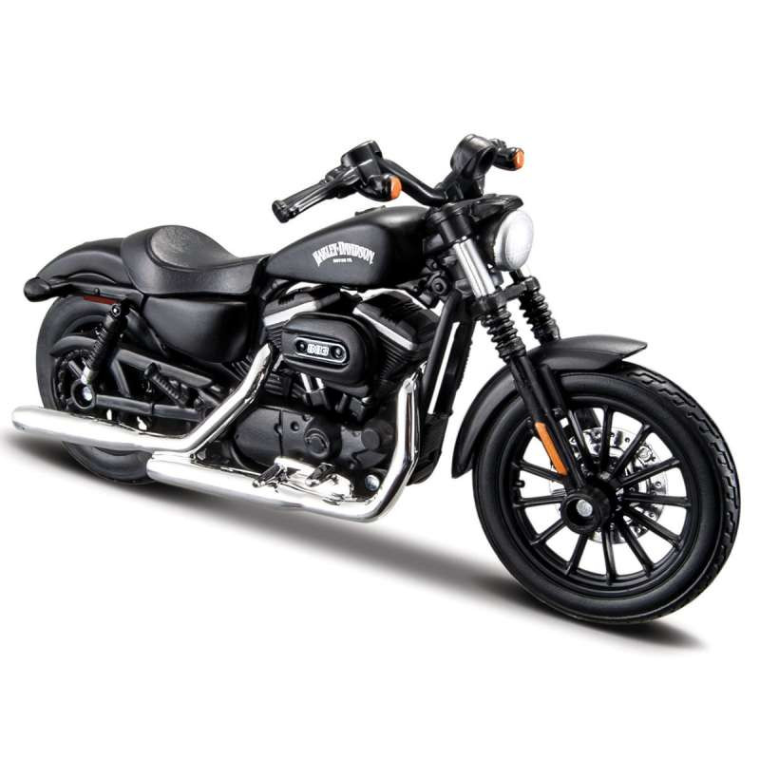
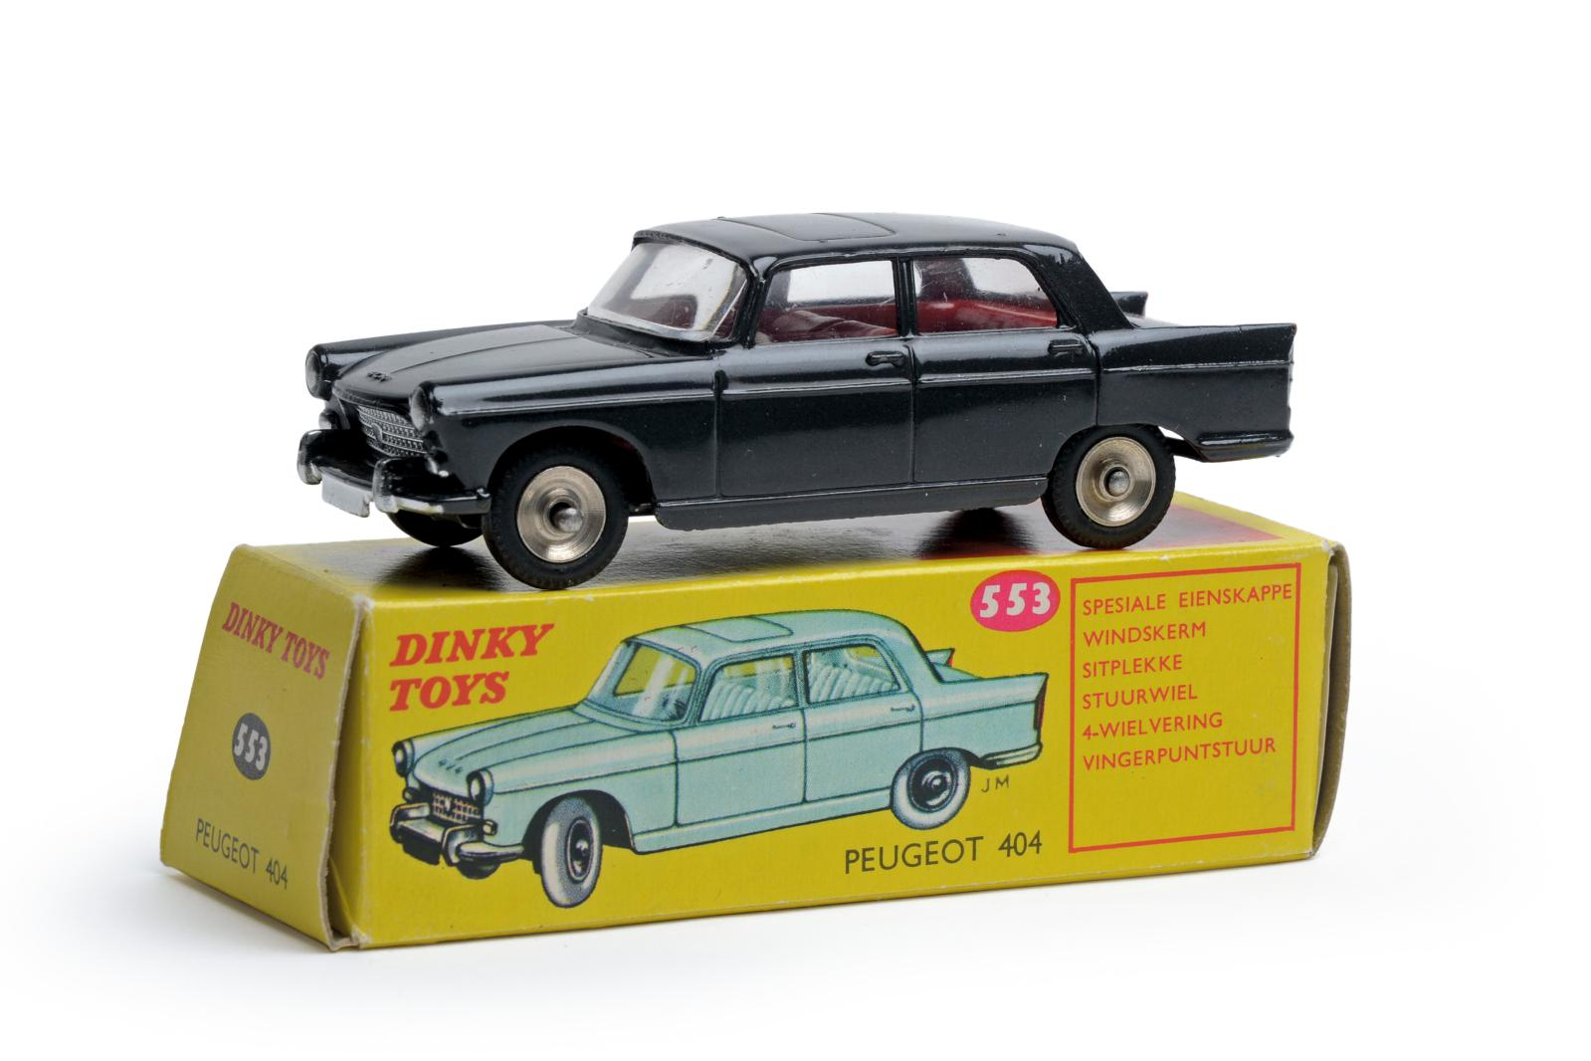
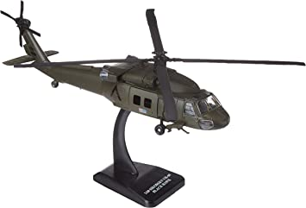
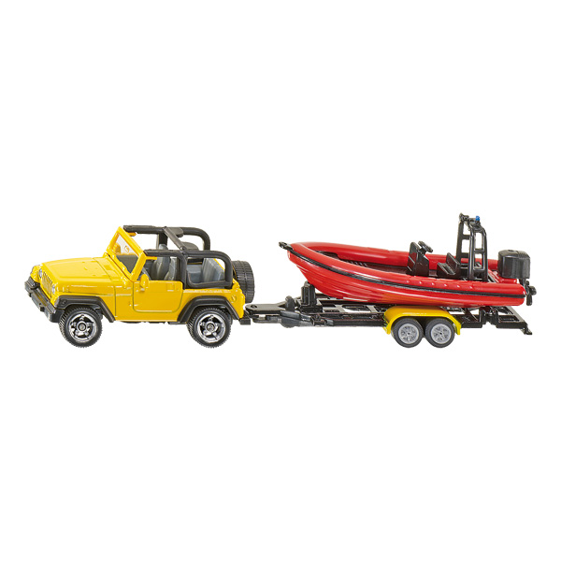
TOYS AND MODELS
Eléments clés
DIRIGEANT | Diane MURPHY
SIEGE SOCIAL | 94080 San-Francisco, USA
BUREAUX | USA, France, Japon, Australie, Royaume-Uni
EFFECTIF | 23 (dont le dirigeant)
ACTIVITE | Commercialisation de maquettes et de modèles réduits
LIGNES DE PRODUITS | Voitures, Motorcycles, Avions, Bateaux, Trains, Camions, Autobus

Slide 3
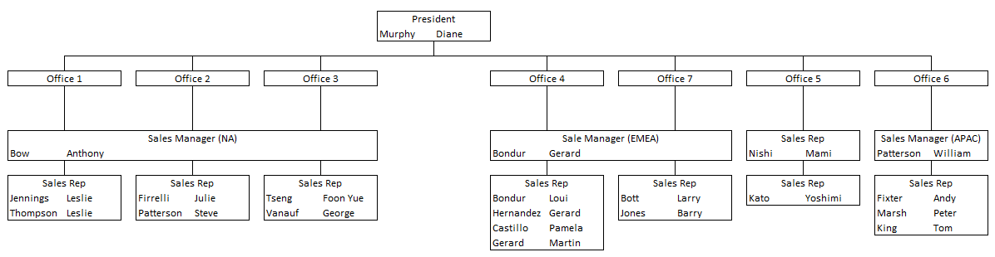


Organigramme

Slide 4


Enjeu du projet
Accroître la productivité de l’entreprise en optimisant les services vente, finance, logistique et ressources humaines

Slide 5

Cahier des charges
Livrable : Dashboard
Pilote: PDG de MiniToy
Mise à jour : Quotidienne
Objectif : Piloter l’entreprise
Axes : Ventes
Finance
Logistique
Ressources Humaines
KPI demandés:
Ventes :
Nombre de produits vendus par catégorie et par mois en comparaison avec les chiffres de l’année précédente et le taux de variation
Finance:
Le CA des 2 derniers mois par pays
Commandes non payées
Logistics:
Stock des 5 produits les + vendus
Human Resources:
Les 2 meilleurs vendeurs avec le meilleur CA pour chaque mois
Notes:
Pas possible de savoir quelles sont les commandes impayées (pas de lien entre les tables payments et orders)

Slide 6


Notre démarche
1
2
3
4
5
6
Rencontre avec le client
Lecture et analyse
des données
Evaluation de la faisabilité des KPI client
Sélection des KPI
+ Requêtes SQL
Data Visualisation sur Power Bi
Présentation du
tableau de bord
au client + Préconisations

Slide 7
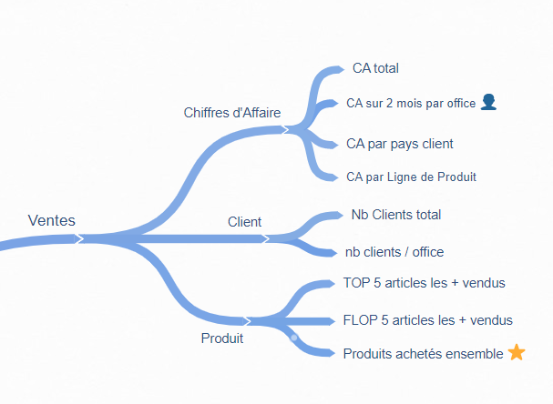
KPI VENTES

Slide 8
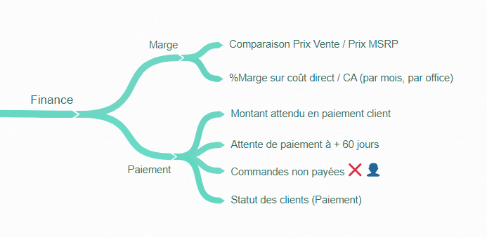
KPI FINANCE

Slide 9
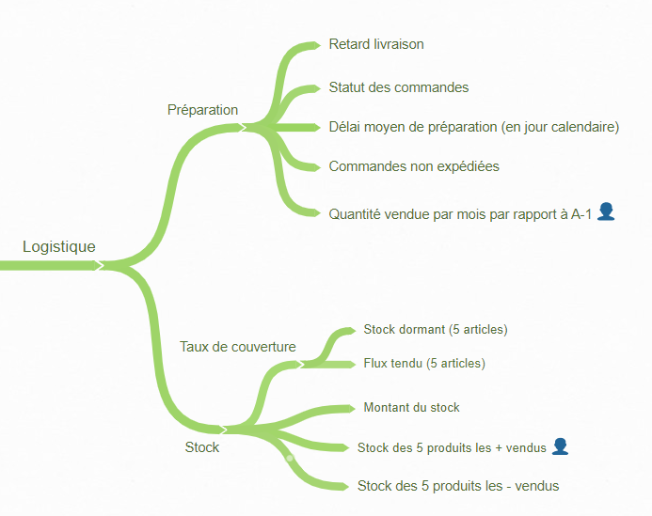
KPI LOGISTIQUE

Slide 10
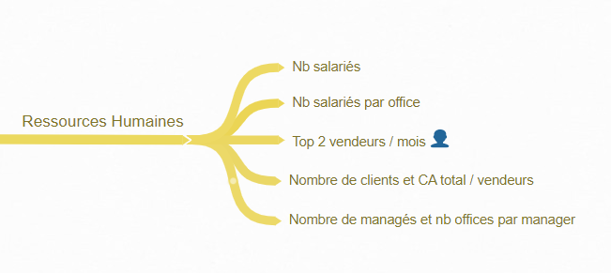
KPI RESSOURCES HUMAINES

Slide 11
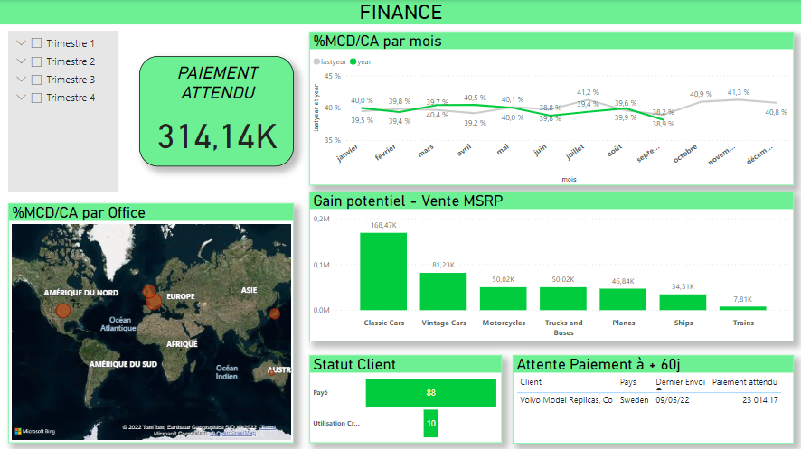

Slide 12
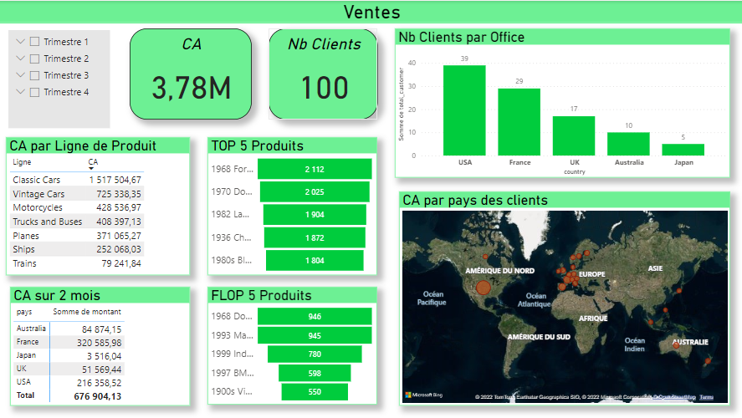

Slide 13
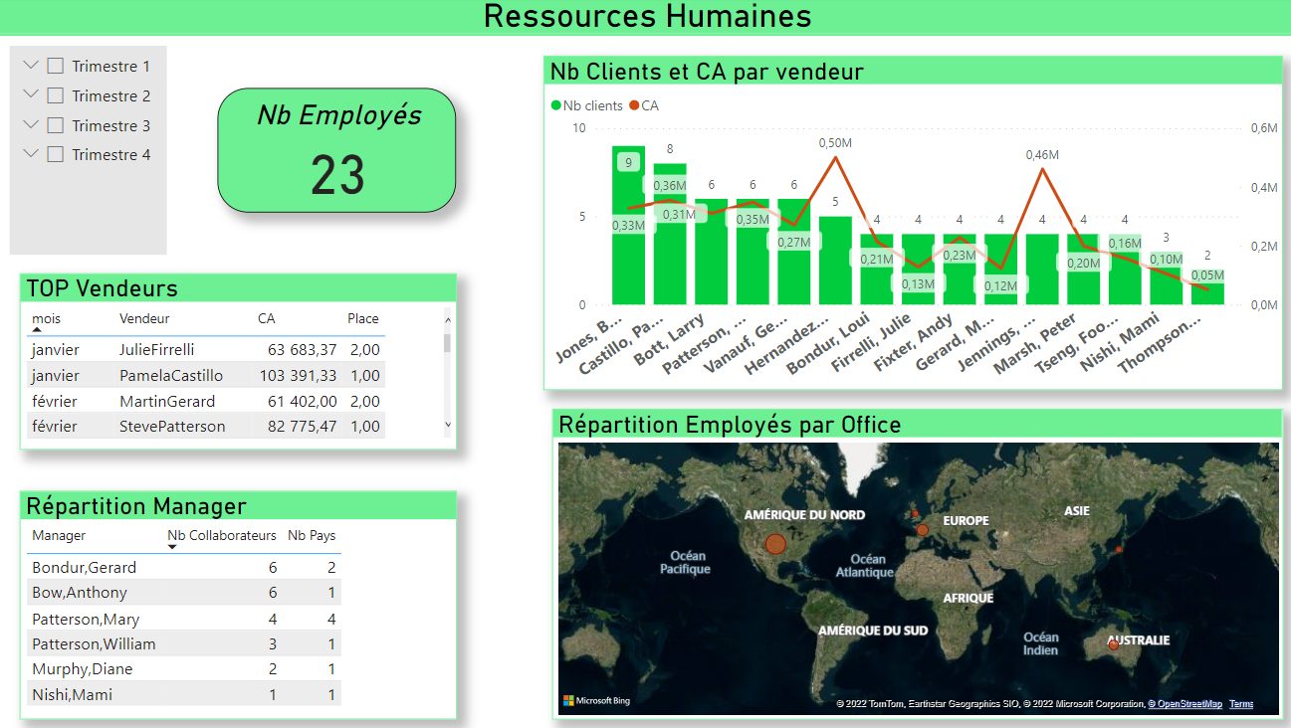

Slide 14
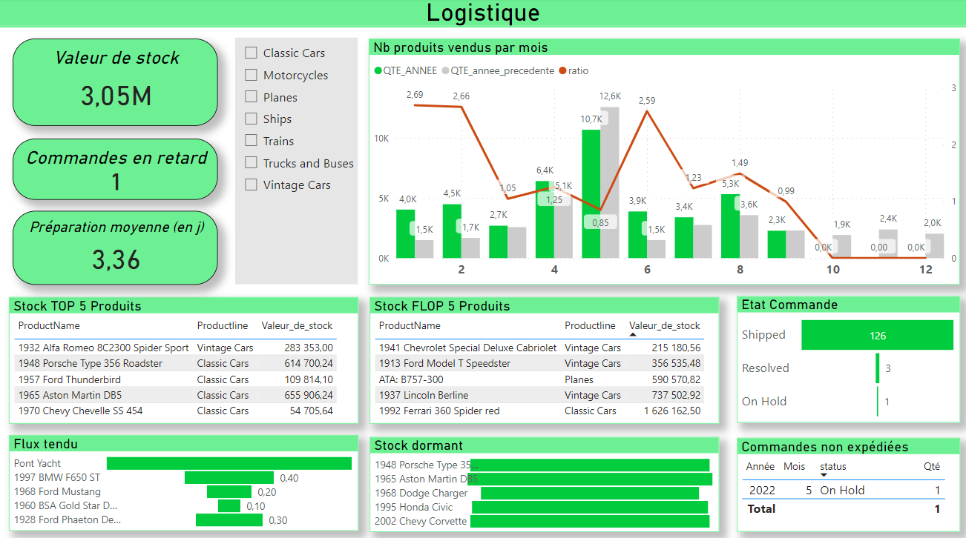

Slide 15
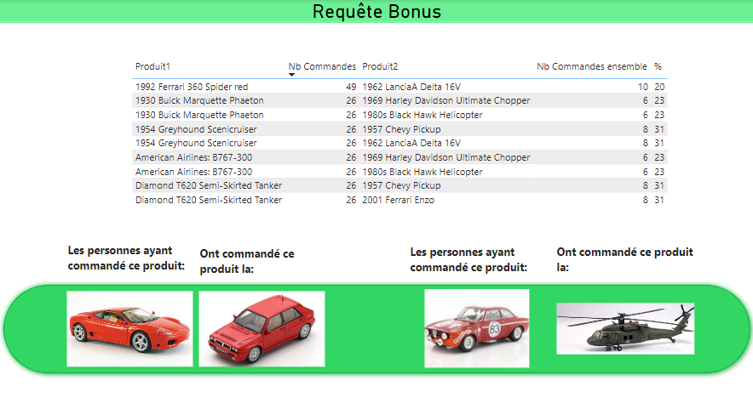

Slide 16

Axes d’amélioration
FINANCE :
- Avoir des informations sur les charges indirectes pour obtenir le prix de revient et ainsi pouvoir étudier l'évolution de la marge
- Utilité d'avoir les prix d'achat des années précédentes auprès des fournisseurs pour éventuellement renégocier les prix
- Pas possible de savoir quelles sont les commandes impayées (pas de lien entre les tables paiements et commandes) --> Créer une table intermédiaire pour suivre les commandes impayées

Slide 17

RESSOURCES HUMAINES
- Données au sujet du turnover des salariés
- Durée de vacance d'un poste suite à un départ (efficacité du recrutement)
- Informations concernant les arrêts de travail (durée, causes)
- Gestion des données RGPD
- Données relatives à l'évolution de la masse salariale

Slide 18

LOGISTIQUE
- Données concernant les retours (SAV)
- Conserver la date de passation d'une commande en 'On Hold' et 'Resolved' pour calculer le nombre de jours pour résoudre les conflits au niveau des commandes
- Connaître la surface de stockage de l'entrepôt pour calculer le taux d'occupation (avec la palettisation de chaque produit) --> Taux de remplissage de l'entrepôt

Slide 19


Audrey Muller
Alexis Schockaert
Jonathan Dhenain
Remerciement Spécial: Rami Gaaloul

